Slide 1
Утренняя гимнастика в детском саду
Подготовила: Комарова
Надежда Сергеевна

Slide 2
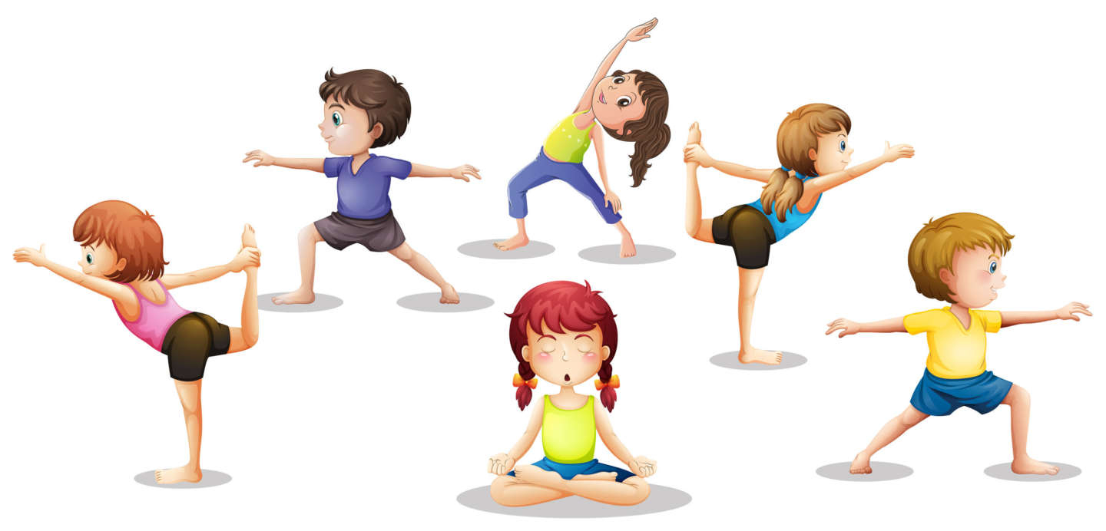
Основу в формировании здорового образа жизни ребёнка закладывает правильно подобранная и увлекательная утренняя гимнастика.
Утренняя гимнастика в детском саду имеет большое оздоровительное значение и является обязательной частью распорядка дня и проводится ежедневно перед завтраком.

Slide 3
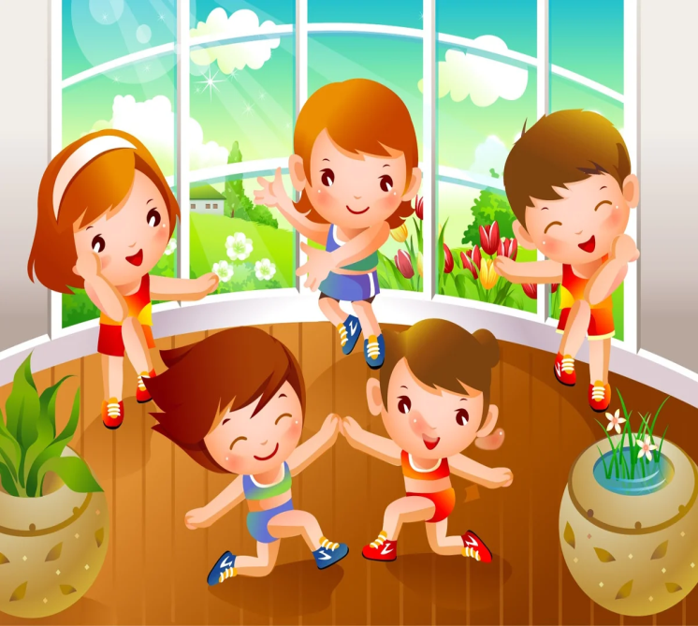
Цель утренней гимнастики
- формирование и совершенствование --двигательных навыков;
- сохранение и укрепление здоровья ребенка;
пробуждение организма ребенка для нормальной жизнедеятельности.
Задачи
создать радостный эмоциональный подъем, разбудить организм ребенка, настроить на предстоящий день;
воспитать привычку к ежедневным физическим упражнениям;
развить все группы мышц, координацию движений, силу и выносливость;
воспитать умение одновременно начинать и своевременно заканчивать упражнения под музыку.

Slide 4
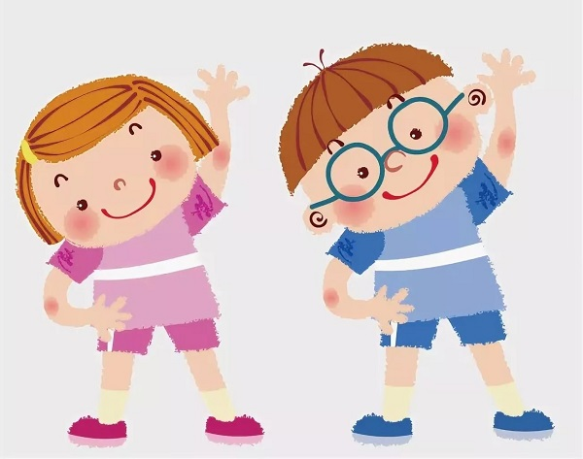
Структура утренней гимнастики
Как любое физкультурное мероприятие, утренняя гимнастика, начинается с разминки и заканчивается восстановительными упражнениями. Поскольку утренняя гимнастика не продолжительна, физические нагрузки в ней не велики.
Утренняя гимнастика состоит из 3 частей:
вводная
- основная
- заключительная
Каждая часть имеет свои задачи и содержание.

Slide 5
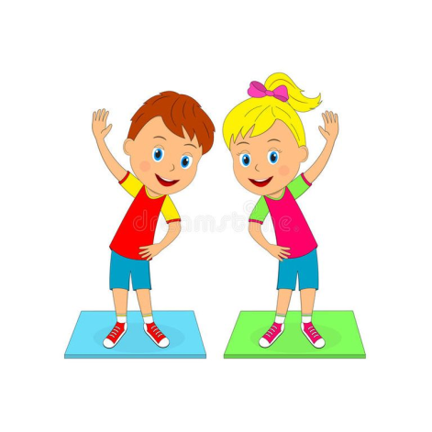
Вводная часть утренней гимнастики
Задачи:
организация внимания детей, нацеливающая на выполнение согласованных действий
формирование правильной осанки
подготовка организма к выполнению более сложных упражнений
Содержание
- построения (в колону, в шеренгу, круг)
- строевые упражнения (повороты и полуобороты налево, направо, кругом)
- перестроения (из одной колоны в две, из двух колон в четыре, в круг, несколько кругов, смыкания и размыкания приставными шагами в сторону)
- непродолжительная ходьба в чередовании с упражнениями, способствующими укреплению опорно-двигательного аппарата и формированию осанки (ходьба на носках, с различным положением рук, ходьба с высоким подниманием коленей, на пятках, перекрёстным шагом)
- бег друг за другом и врассыпную или в сочетании с прыжками

Slide 6
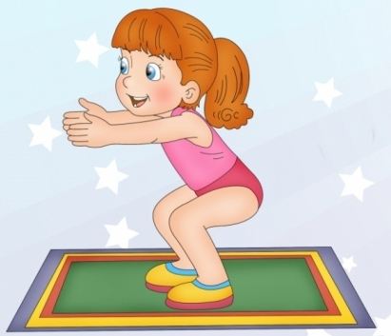
Основная часть утренней гимнастики
Задачи:
укрепление основных мышечных групп
формирование правильной осанки
Содержание:
выполнение комплекса общеразвивающих упражнений с предметами и без предметов.
Упражнения выполняются в определенной последовательности: сначала даются упражнения для укрепления плечевого пояса и рук, которые способствуют расширению грудной клетки, хорошему выпрямлению позвоночника, развитию дыхательных мышц; затем упражнения для мышц туловища; далее следуют упражнения для развития мышц ног и укрепления свода стопы. После упражнений с большой нагрузкой следует повторить первое упражнение или аналогичное ему. Количество повторений каждого упражнения зависит от возраста детей и их физической подготовленности.

Slide 7
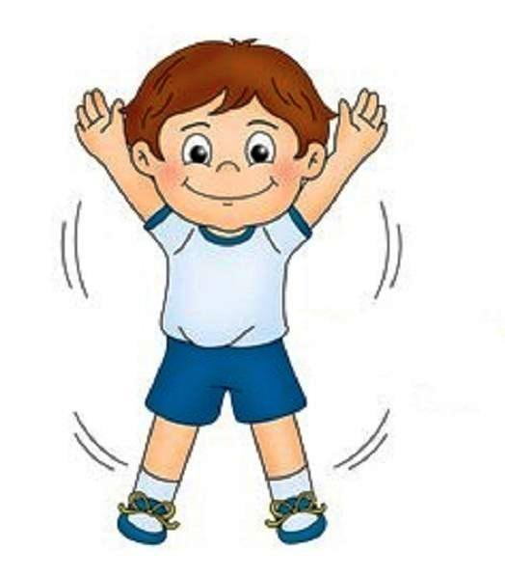
Заключительная часть утренней гимнастики
Задачи:
-восстановить пульс и дыхание
Содержание:
дети младшего возраста выполняют прыжки или бег, переходящие в заключительную ходьбу.
- дети старшего возраста выполняют прыжки в сочетании с бегом, затем заключительную ходьбу с выполнением различных заданий. после заключительной ходьбы проводится малоподвижная игра

Slide 8
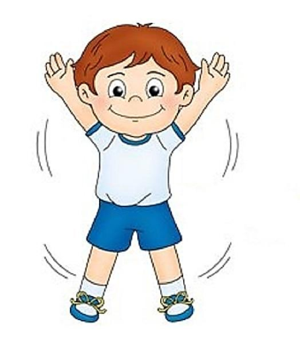
Формы проведения утренней гимнастики
I. Традиционная форма утренней гимнастики
( с использованием общеразвивающих упражнений) выполняется в следующей последовательности:
1. Непродолжительная ходьба разного вида, постепенно переходящая в бег
2. Непрерывный бег в умеренном темпе (1-3 мин)
3. Разные построения
4. Упражнения общеразвивающего воздействия (5-8 упражнений)
5. Бег ( 10-30 сек)
6. Подскоки на месте
7. Непродолжительная ходьба с дыхательными упражнениями.

Slide 9
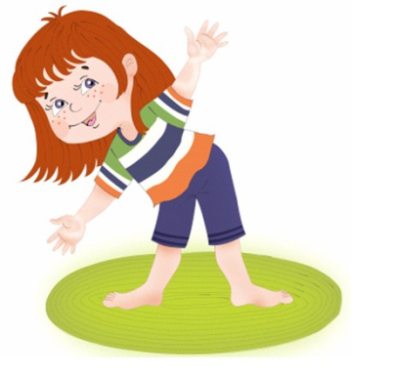
II. Утренняя гимнастика игрового характера: В виде подвижных игр:
Включаются 2-4 подвижных игр разной степени интенсивности и разными видами основных движений. Она проводится следующим образом. Например, вначале проводят хороводную игру, общеразвивающие упражнения с включением в них игр «Фотограф», «Затейники» (педагог показывает упражнения, а дети его копируют). Для пика физической нагрузки используется подвижная игра высокой интенсивности, а заканчивается утренняя гимнастика малоподвижной игрой;

Slide 10
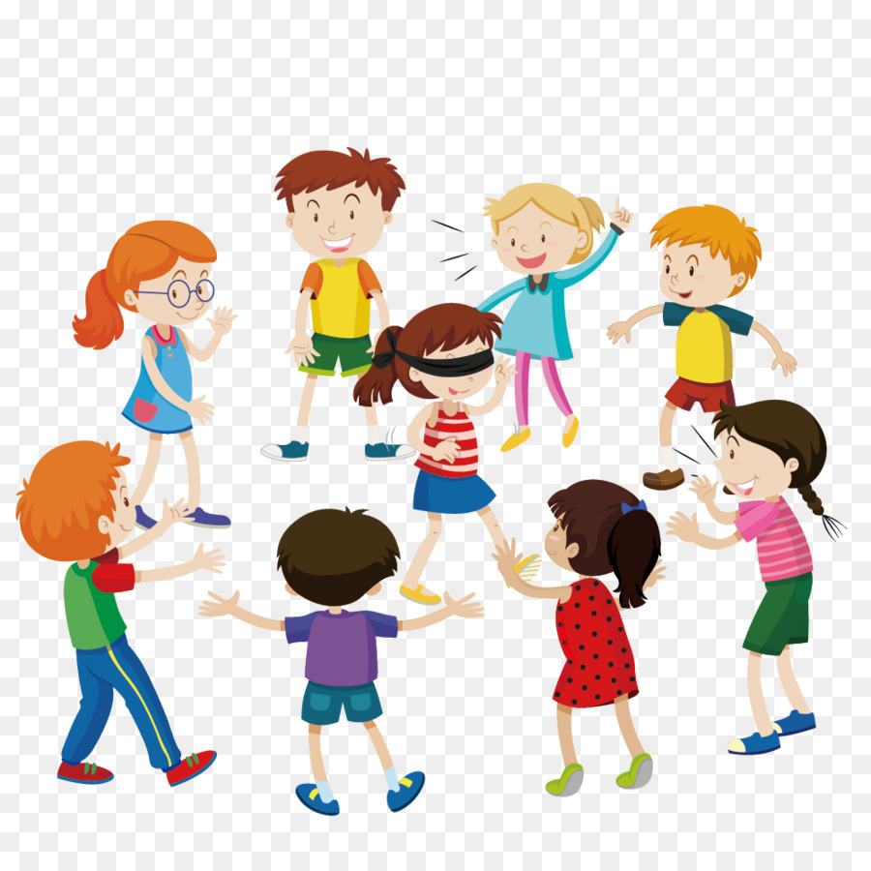
III. В виде комплекса, связанного единым сюжетом
(обыгрывание какого-нибудь сюжета):
«На прогулке»,
«Мы на луг ходили»,
«Воробушки» и др.;

Slide 11
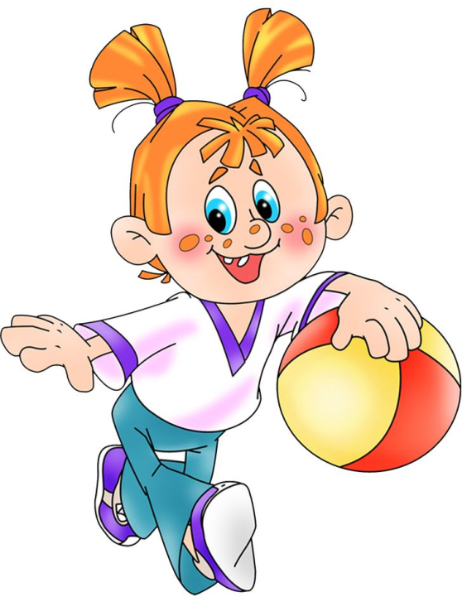
IV. Утренняя гимнастика
с использованием
полосы препятствий;
Включает разные виды движений
с увеличением числа повторов и темпа движений Полоса препятствий:
1- Пройти по кирпичикам, перешагивая и перепрыгивая через них
2- Вбежать на наклонный мостик и спрыгнуть через него
3- Подлезть под дуги разных размеров
4- Прокатить цилиндр
5- Подпрыгнуть на батуте

Slide 12
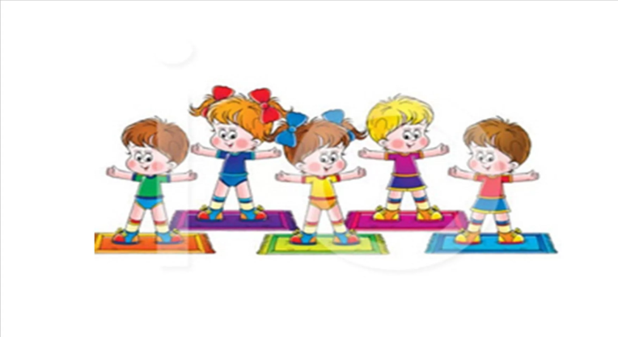
Требования к комплексам упражнений для утренней гимнастики
комплекс должен содержать упражнения для всех групп мышц;
в комплексе для выполнения упражнений используются различные построения; --упражнения должны выполняться из разных исходных положений;
подбираются упражнения разной интенсивности, темпа;
чередуются комплексы с различными пособиями и без предметов;
используется музыкально-ритмичное сопровождение ( бубен, счет, хлопки, звукозапись);
каждый комплекс должен быть интересен детям.
Один комплекс утренней
гимнастики используется в течение одной - двух недель,
в зависимости от сложности упражнений
и возраста детей .

Slide 13
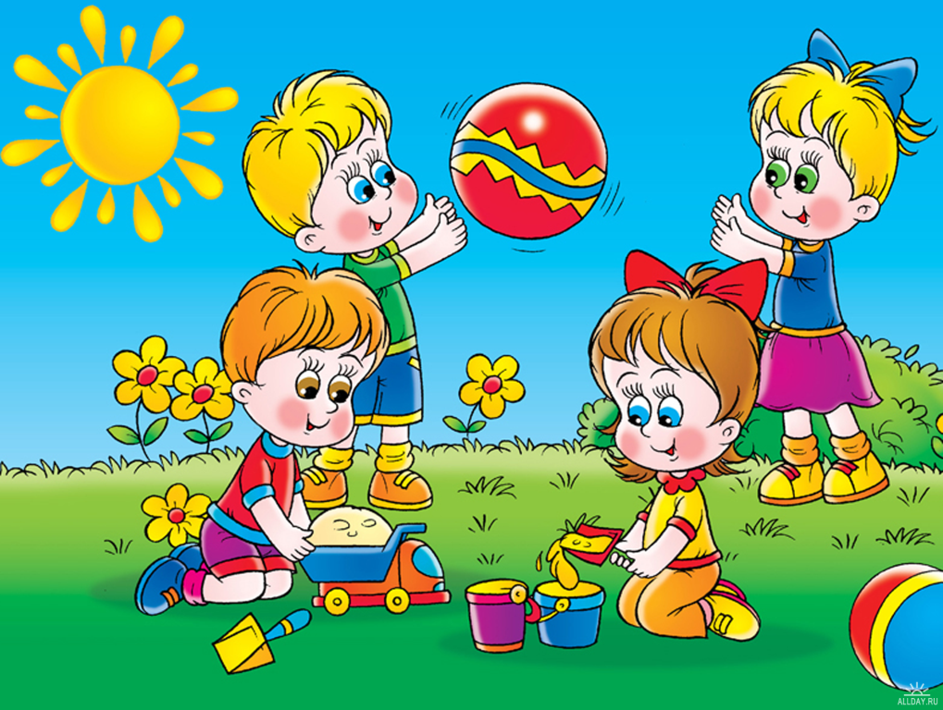
Спасибо за внимание !

